Slide 1
壽險公會MDR通報方式說明
報告日期：2022年12月26日

Slide 2



事件通報流程
事件管理系統:
風險通報單開立
EDR事件
SOC工程師:
接單分析
EDR告警
通報客戶
SOC工程師:
通報客戶窗口與提供處理建議
客戶資安窗口:
轉知相關人員進行事件處理
確認為資安事件
YES
EDR專家調查組:
5x8 遠端事件
調查服務
客戶提出
EDR 事件
調查需求
NO
客戶資安窗口
回報與處理
專家調查處理建議

Slide 3
事件等級與通報方式
分類 | 電子郵件7x24通報 | 簡訊7x24通報 | 電話7x24通報
中風險 | CT1~CT7 | N/A | N/A
高風險 | CT1~CT7 | CT1~CT7 | 個別依序通知： CT1、CT2、CT3、CT4、CT5、CT6、CT7

Slide 4
通報對象清單
群組 | 姓名 | E-mail | 行動電話 | 辦公室電話 | 單位/職稱
CT1 | 傅駿勳 | jeffrey648@liaroc.org.tw | 0988293213 | 25612144 ex630 | 壽險公會/專員
CT2 | 陳乙棋 | yichi@liaroc.org.tw | 0938-486-520 | 02-2561-2144#680 | 壽險公會/主任
CT3 | 李長恩 | fredericli@cht.com.tw | 0963110951 | 23266925 | 中華電信/科長
CT4 | 吳世宏 | shihhung@cht.com.tw | 0919922151 | 23266113 | 中華電信/工程師
CT5 | 企分監控用 | lia.cht.monitor@gmail.com | 無 | 無 | 中華電信
CT6 | 余鎮仰 | yu_zy@cht.com.tw | 0911225189 | 02–2326–6927 | 中華電信/專案經理
CT7 | 張天瑋 | wayne30463@cht.com.tw | 0988429912 | 02-2326-6928 | 中華電信/高級工程師
Notes:
余鎮仰
系統工程處 系統安全科
中華電信企業客戶分公司
TEL: 02–2326–6927
Phone: 0911225189
E-Mail ✉: yu_zy@cht.com.tw
張天瑋 Wayne Chang
中華電信企業客戶分公司
系統工程處三科
TEL: 02-2326-6928
FAX: 02-2326-6944
E-mail: wayne30463@cht.com.tw

Slide 5
威脅偵測通報與應變(1/2)-雙方合作機制
事件單通報
中華資安
客戶
初步分析作業
詢問
確認是否為正常行為
確認是否為正常行為
      IOC告警：確認是否正常操作
      惡意漏洞/程式：內部正常使用軟體
確認為異常事件
專家調查
事件應變與調查
    使用中華提供之採證工具針對受害主機進行全面採證
通報採證需求
(情況嚴重)
整理相關資料
確認為正常行為
初步報告
回傳
事後資安強化
事後資安強化
    清除：刪除惡意程式、系統下線
    強化：修補漏洞、源碼掃描、滲透測試、雙因子認證
    重建：受害設備重建、上線前完成強化措施
結案報告
建議處理措施
依照機構處理機制進行相關作業
依照機構處理機制進行相關作業
      事件單處理流程
      通報上級單位
      資安事件處理流程

Slide 6
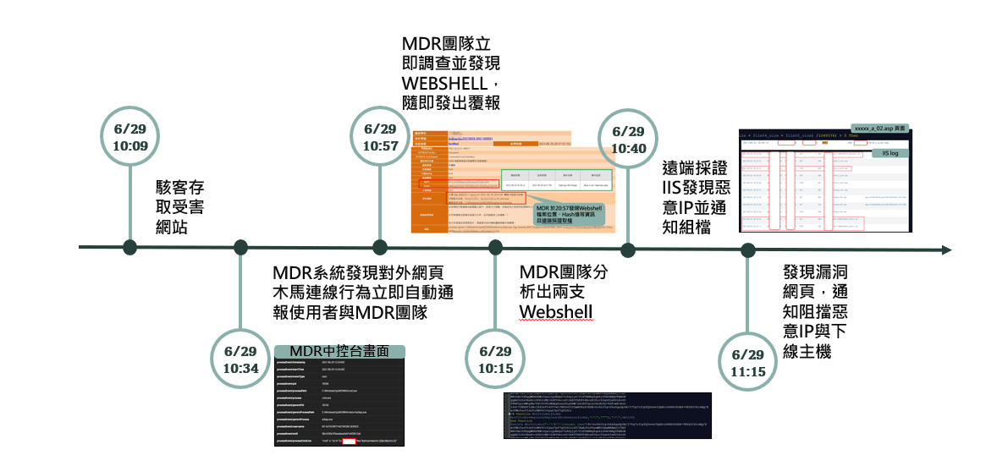
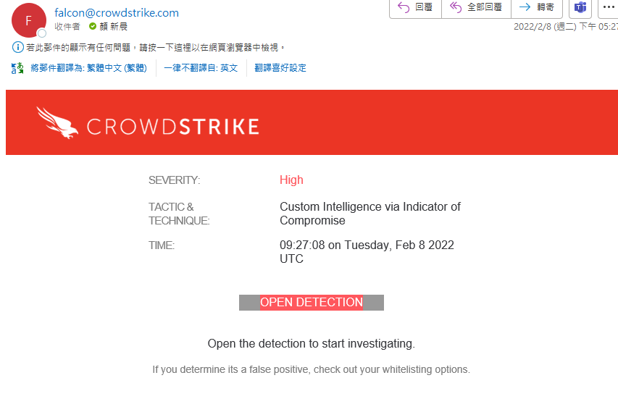
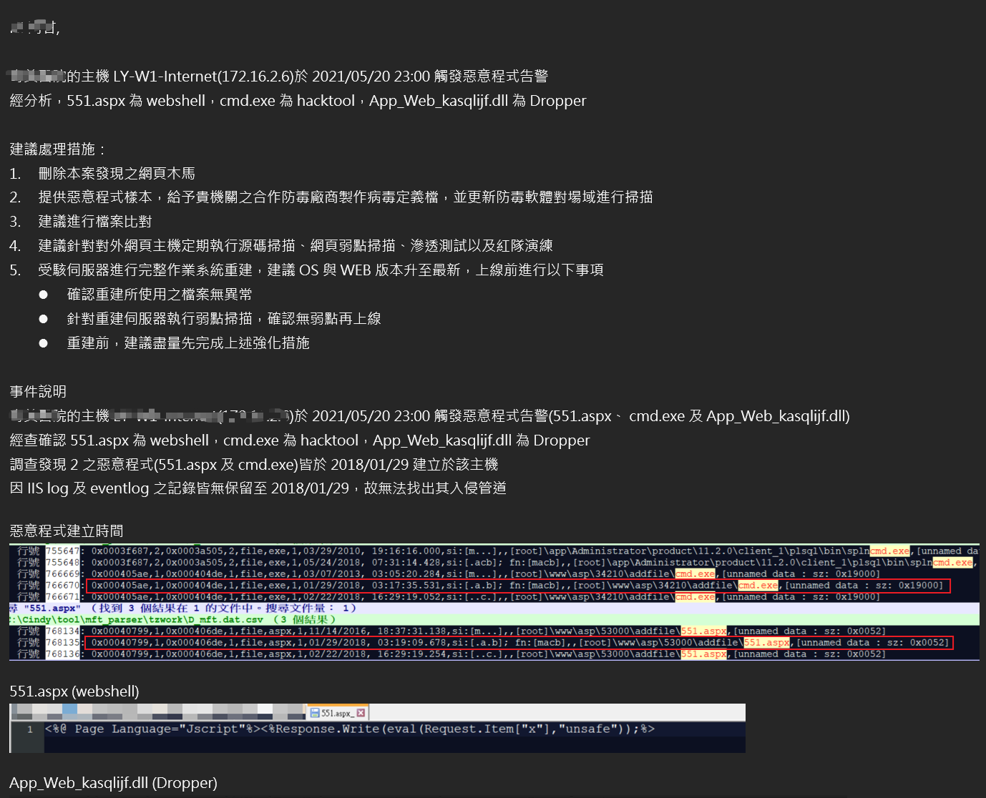
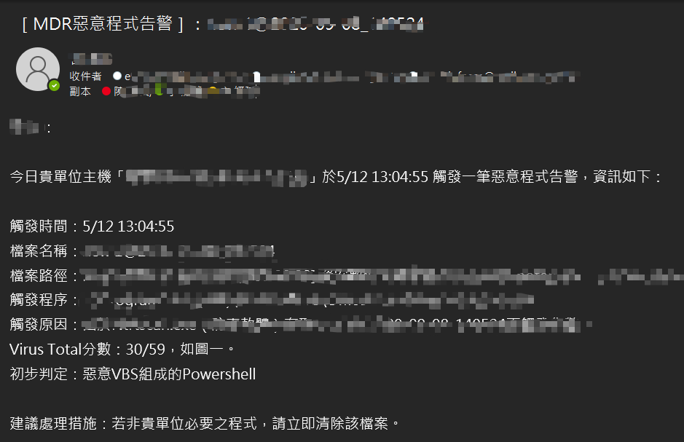
威脅偵測通報與應變(2/2)- 調查與通報內容
資安專家協助單位找出資安事件根因，駭客惡意行為與駭侵足跡範圍
事件單通報
中華資安
結案報告
初步分析作業
事件應變與調查(專家調查)
初步分析作業
初步報告
結案報告
Notes:
透過AI根因分析協助資安人員了解攻擊發生始未與各台電腦上惡意行為執行狀況與交叉感染
如同現今防疫時進行疫調一樣找出感染源
自動產生系統關聯圖

Slide 7

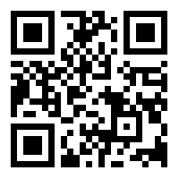




謝謝您 敬請指教!

Slide 8
MDR遠端資安事件調查回應時間
ANS:
回應時間如下：
  乙方於服務期間(5*8小時週一至週五，上午9：00 至下午5：00，不含星期例假日、國定假日及其他休息日）
  接獲甲方提出需求，應於4小時內回應，並提供遠端資安事件調查服務。

Slide 9
軟體授權啟用
Q：EDR 正式軟體授權的轉換與啟用？
ANS:
  建置期EDR 授權期間為trial License。
  於112/1/1上線後將轉為正式授權，原廠將自動進行轉換。
  不影響現有功能，服務也不會中斷。
  驗收時會提供原廠5年授權證明(電子檔)。
Notes:
確認原廠軟體授權交付方式

Slide 10
EDR版本更新
EDR版本更新的模式是自動還是手動
ANS:
  病毒、威脅規則，是自動持續更新
  軟體版本有自動及手動兩種模式，目前是手動。
  建議手動執行，避免因重大版本更換導致重開，服務中斷。
  更新發布的時間不固定。
  有重大更新時，服務供應商將在1周內通知中華、中華資安、公會。
  服務供應商會與中華資安、中華2周內評估確認更新之影響，再向公會提出申請更新。

Slide 11
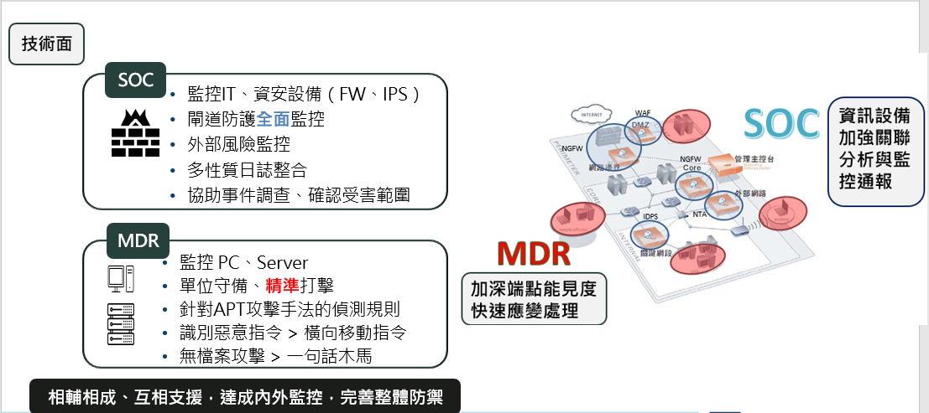
差異比較 MDR 與 SOC

